Slide 1


Análisis de Campañas de Marketing con Python

Slide 2


¿Quién soy?
Mi nombre es Luis Lemus
Ingeniero Industrial
Científico de Datos
Soy apasionado de los datos y me gusta la idea de poder utilizar esta herramienta poderosa para aplicarlo a los negocios y tomar mejores decisiones. Creo que con la analítica podemos hacer de este mundo, un mundo mejor.

Slide 3


¿Quién soy?
Formación Académica
Posgrado en Business Intelligence y Data Science
Certificación Data Scientist
Certificación Data Mining

Slide 4


¿Quién soy?
Creador de Contenido
Somos una comunidad con el fin de dar a conocer, enseñar y aplicar la Estadística y Ciencia de Datos. Desarrollamos métodos y técnicas para transformar datos en información y conocimiento.

Slide 5

¿Quién soy?
Emprendedor
Proyecto que utiliza la analítica para ofrecer soluciones a desarrolladores e inversionistas inmobiliarios para que tomen mejores decisiones en sus proyectos.
www.wisdom-tech.org

Slide 6

La adopción del Data Science y el Machine Learning para el Marketing ha ido en constante crecimiento.

Slide 7

CAMBIOS EN LA ERA DIGITAL
Crecimiento en la digitalización de los datos.
Disponibilidad de datos.
Bajos costos de almacenamiento y procesamiento de datos.
Las empresas ahora pueden analizar grandes volúmenes de datos a través de técnicas de Data Science para:
Crear modelos complejos.
Realizar análisis avanzados.
Obtener información valiosa del consumidor con mayor precisión.

Slide 8

RESULTADOS DE COMBINAR LAS DOS DISCIPLINAS
Entender el impacto de las estrategias de Marketing.
Entender el comportamiento de los clientes.
Comprender la interacción de los clientes con los productos.
Predecir el comportamiento de los clientes.
Mejorar el costo por adquisición y tasas de conversión.

Slide 9

Indicadores de Desempeño en el Marketing

Slide 10

1.
INGRESOS POR VENTA

Slide 11

INGRESOS POR VENTA
Está claro que el objetivo principal de las campañas de marketing es generar ingresos a la compañía.
Ninguna compañía quiere gastar más dinero del que genera.
Es importante identificar los volúmenes de venta que provienen de los diferentes canales publicitarios (email marketing, TV, Facebook, Instagram)

Slide 12
2. COSTO POR ADQUISICIÓN (CPA)

Slide 13
COSTO POR ADQUISICIÓN (CPA)
Este indicador muestra el costo de adquirir un cliente a través de las campañas de marketing.
Un CPA alto significa que es muy costoso adquirir un nuevo cliente, mientras que CPA bajo significa lo contrario.
Es importante comparar este indicador con los niveles de venta para determinar la rentabilidad de las campañas.

Slide 14
3. CLICK-THROUGH RATE (CTR)

Slide 15
CLICK-THROUGH RATE (CTR)
Este indicador muestra el porcentaje de personas que vieron el anuncio e hicieron click sobre él.
La fórmula es la siguiente: CTR = Número de Clicks / Número de Vistas
Es un indicador importante porque mide la efectividad de tus campañas de marketing para atraer tráfico a tu página web.

Slide 16
4. CONVERSION RATE

Slide 17
CONVERSION RATE
Es el porcentaje de clientes potenciales que se convierten en clientes activos.
La fórmula de este indicador es la siguiente: CR = Número de clientes pago / Número de clientes potenciales.
Es importante también que definas el objetivo de atraer clientes a tu página web. Por ejemplo: tu objetivo puede ser que compren tu artículo o que se suscriban a tu página.

Slide 18

DATA SCIENCE APLICADO AL MARKETING
Segmentación de Clientes
Análisis de Campañas de Marketing
Modelos de Recomendación

Slide 19
¿QUÉ HAREMOS EN PYTHON?
Importar
Analizaremos un dataset extraído de la plataforma de Kaggle. Es una recopilación de datos de clientes que estuvieron expuestos a una Campaña de Marketing.
Análisis Descriptivo
Responderemos a preguntas de negocios para detectar inicialmente algunos patrones sobre los clientes.
Análisis Exploratorio
Realizaremos un análisis estadística para encontrar las características más importantes de los clientes.
Resultados
Interpretaremos los resultados obtenidos de los diferentes tipos de análisis que se realizaron.
Análisis Predictivo
Diseñaremos un modelo predictivo para encontrar los tipos de clientes que tienen más probabilidades de que compren nuestros productos.

Slide 20

Enfocar campañas a…
Consumen entre 388.5 y 666.5 unidades de vino.
Ha realizado hasta 8 compras en la tienda.
Tiene menos de 15 días desde la última compra.
Índice de Gini = 0.473
Consumen entre 666.5 y 898.0 unidades de vino.
No tienen adolescentes viviendo en el hogar.
Tiene menos de 41 días desde la última compra.
Índice de Gini = 0.278

Slide 21
Enfocar campañas a…
Consumen más de 926.5 unidades de vino.
Índice de Gini = 0.297
Consumen entre 666.5 y 898.0 unidades de vino.
No tienen adolescentes viviendo en el hogar.
Tiene más de 41 días desde la última compra.
Índice de Gini = 0.499

Slide 22
Beneficios
Optimización en los costos de lanzamiento de campañas de Marketing.
Mayores ganancias.
Mejor CPA.
Efectividad en Campañas.
Mejoras en la segmentación y focalización de clientes.

Slide 23
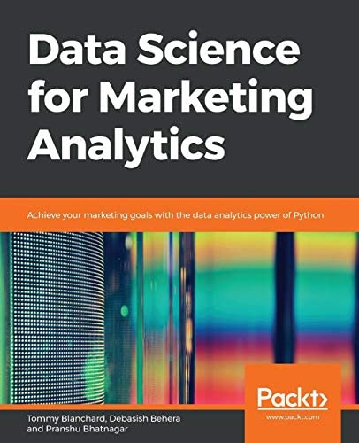
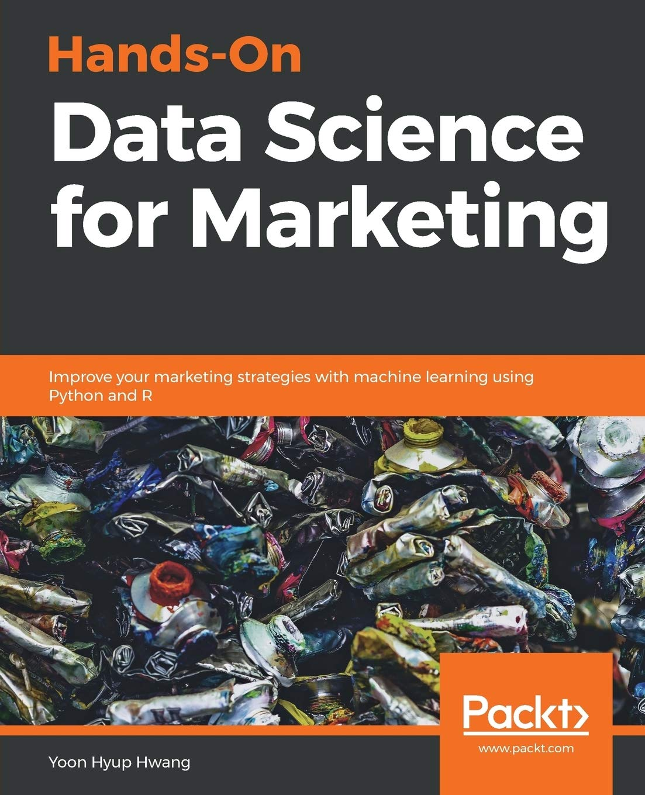
Bibliografía

Slide 24
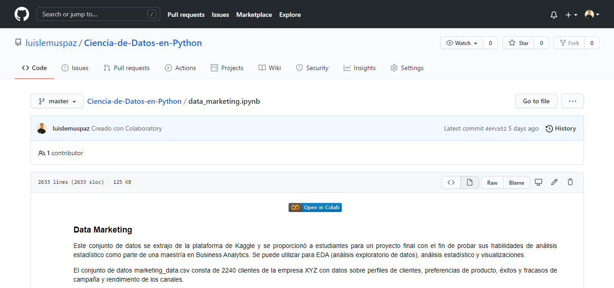
Github
https://github.com/luislemuspaz/Ciencia-de-Datos-en-Python/blob/master/data_marketing.ipynb

Slide 25
!Muchas gracias!

